Slide 1
Panorama de l'offre concernant les ateliers de génie logiciel pour UML
Rémi FORESTIER, Pierre LEJEUNE, Lisa LOBRY

Slide 2
Sommaire
Présentation générale des AGL
Présentation individuelle de chaque UML
Comparatifs

Slide 3
Qu’est ce qu’un AGL ?
Ensemble de programmes informatiques
Permet de produire des programmes de manière industrielle
De nombreuses fonctionnalités
Basé sur un dictionnaire de données
Notes:
Fonctionnalités d’un AGL :
- conception générale du projet, étapes ou phases de réalisation
- composition et organisation de l'équipe projet
- calendrier, charges de travail, moyens et budgets
- structuration des données
- génération de code optimisé
- …
Un AGL est basé sur un dictionnaire de données. Il est généralement interfacé avec une interface graphique permettant la modélisation, suivant un ou plusieurs formalismes tels que MERISE.

Slide 4
Quels avantages ?
Documenter automatique un programme, de le maintenir à jour tout au long de sa conception
Générer du code, générer des jeux de test
Faciliter la collaboration de plusieurs programmeurs et la maintenance des programmes en les incitant à partager les mêmes méthodes

Slide 5
AGL pour UML
AGL permettant de modéliser des programmes en UML puis de traduire la modélisation en langage de programmation
UML : Langage orienté objet permettant de modéliser les cas d’utilisation d’un système d’information
Notes:
Permet :
- Génèrer le squelette du code : facilite et accélère l’élaboration du code source

Slide 6
Les principaux AGL pour UML
Gratuits
Payants
BOUML
ArgoUML
StarUML
Umbrello
Open Model Sphere
Power AMC
Poseidon
Modelio
WinDev
Rational Rose
MEGA
Magic Draw
Notes:
Un logiciel libre est un logiciel dont l'utilisation, l'étude, la modification et la duplication en vue de sa diffusion sont permises, techniquement et légalement¹, afin de garantir certaines libertés induites, dont le contrôle du programme par l'utilisateur, et la possibilité de partage entre individus.

Slide 7
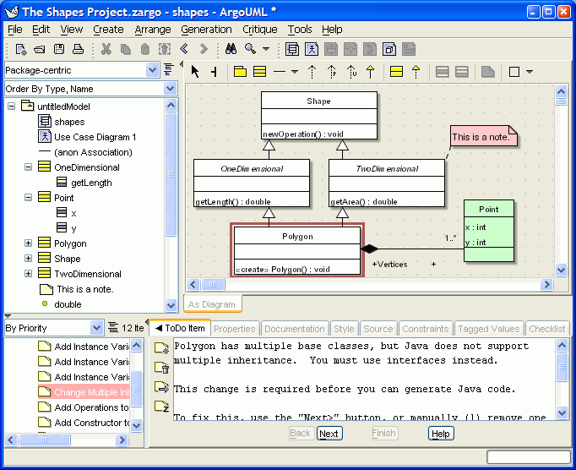
ArgoUML
Notes:
ArgoUML est un logiciel libre de création de diagrammes UML. Programmé en Java, il est édité sous licence BSD.
La licence BSD (Berkeley software distribution license) est une licence libre utilisée pour la distribution de logiciels. Elle permet de réutiliser tout ou une partie du logiciel sans restriction, qu'il soit intégré dans un logiciel libre ou propriétaire.
Il est multilingue, supporte la génération de code et l’ingénierie inverse.
ArgoUML supporte sept types de diagramme.
La génération de code à partir de diagrammes de classes est supportée dans les langages suivants: Java, C++, PHP, C# et SQL.

Slide 8
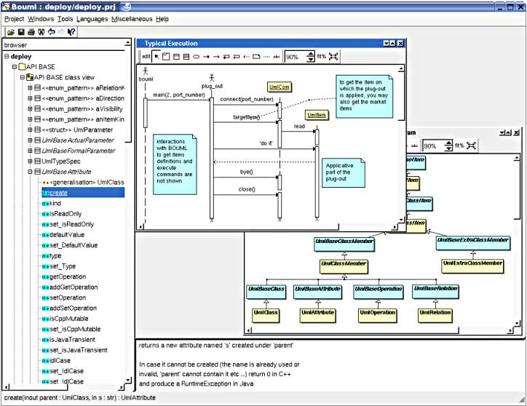
BOUML
Notes:
BOUML est un logiciel libre de création de diagrammes UML. Programmé en C++ et Qt, il est distribué sous licence GPL.
La Licence publique générale GNU, ou GNU General Public License (communément abrégé GNU GPL voire simplement « GPL ») est une licence qui fixe les conditions légales de distribution des logiciels libres du projet GNU.
Il est multilingue, supporte la génération de code et la rétro-ingénierie (activité qui consiste à étudier un objet pour en déterminer le fonctionnement interne ou la méthode de fabrication). Il est jugé extrêmement efficace
Peut être utilisé en français (depuis la version 4.15.1). Dernière version 4.23 ultimate patch6 (juillet 2011).

Slide 9
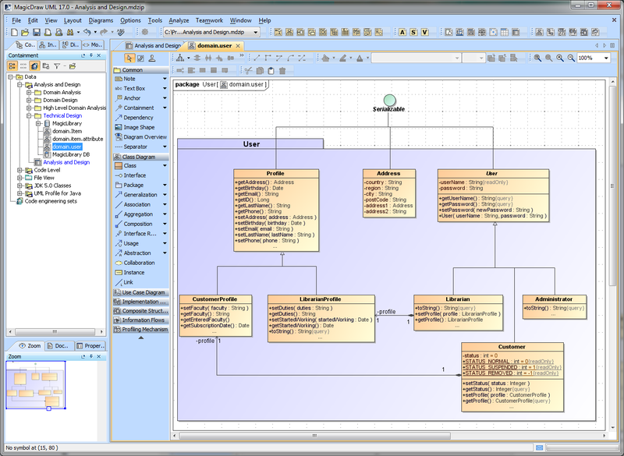
StarUML
Notes:
StarUML est sous une licence modifiée de GNU GPL.
L'objectif de la reprise de ce projet était de se substituer à des solutions commerciales comme IBM Rational Rose ou Borland Together.
StarUML gère la plupart des diagrammes spécifiés dans la norme UML 2.0.
StarUML est écrit en Delphi et dépend de composants Delphi propriétaires (non open-source), ce qui explique peut-être pourquoi il n'est plus mis à jour.
Format d’export :
L'export peut se faire dans les format JPEG et WMF.
Les formats SVG et PNG ne sont pas pris en charge.

Slide 10
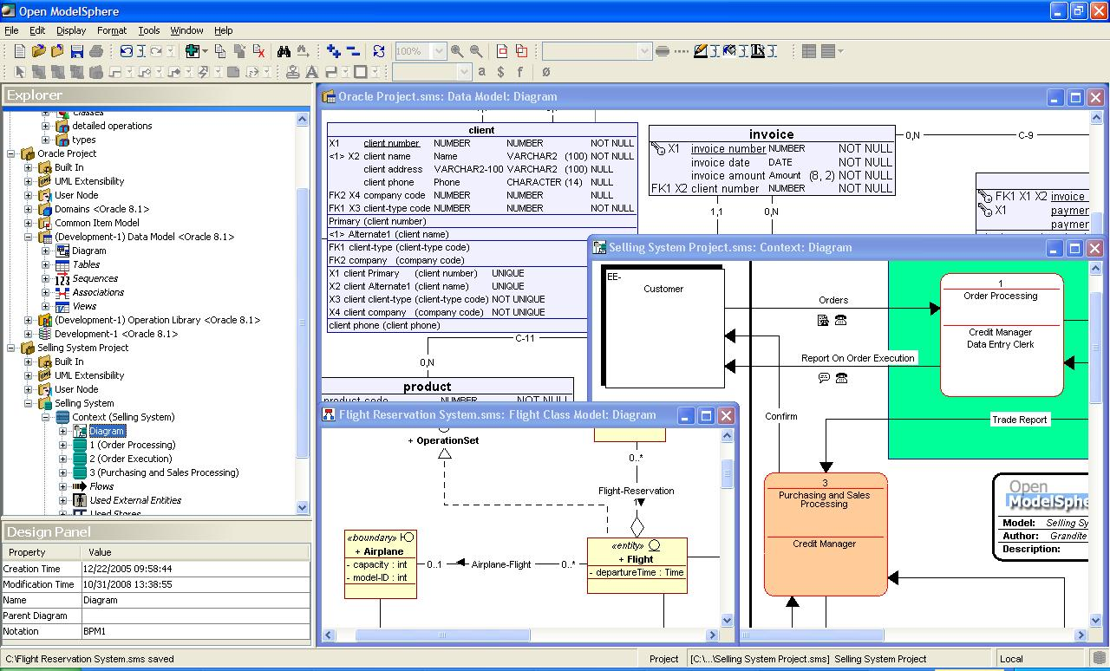
Open Model Sphere
Notes:
Open ModelSphere est un outil complet de modélisation de données qui prend en charge la modélisation conceptuelle, logique et physique. Les modèles conceptuels peuvent être convertis en modèles relationnels et vice versa. Rétro-ingénierie Open ModelSphere supporte l'ensemble des systèmes de gestion de bases de données de façon générique. Il offre également, pour certains SGB, des plugiciels propres aux différents concepts. Le module de modélisation de processus de Open ModelSphere permet de schématiser le détail de différents processus de façon hiérarchique. On peut ainsi décomposer un processus en sous-processus. On peut créer 9 diagrammes .

Slide 11
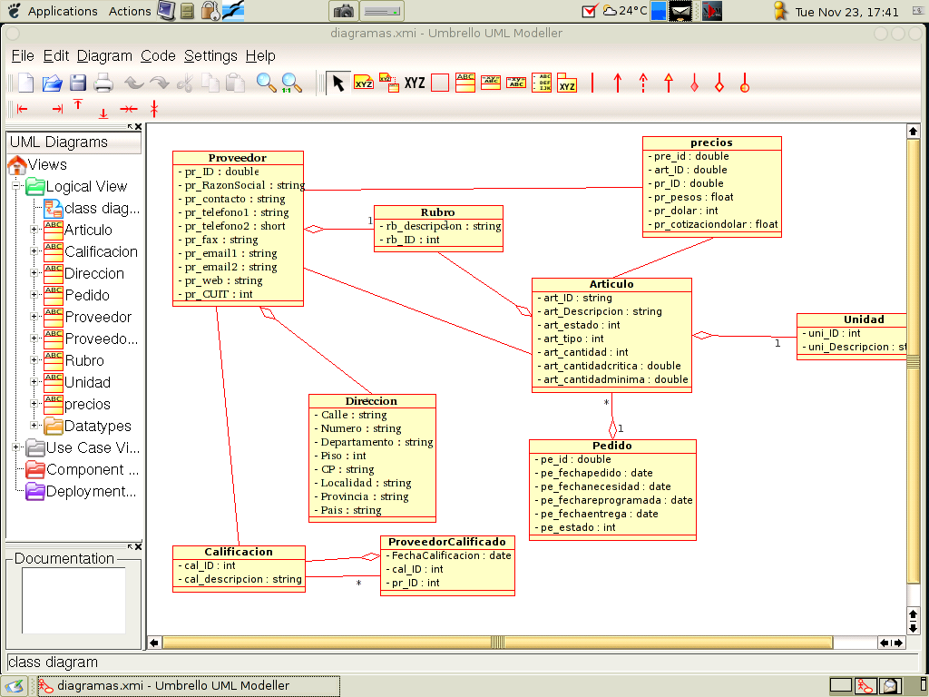
Umbrello
Notes:
Umbrello UML Modeller est un logiciel libre disponible en natif sous Unix et faisant partie de l'environnement de bureau KDE.
Il permet de réaliser neuf types de diagrammes UML.
Il peut générer du code à partir d'un modèle UML, vers le langage Java, C++, PHP, Python, Ruby, SQL, etc.
Il est distribué selon les termes de la licence GNY GPL.

Slide 12

MagicDraw
Notes:
MagicDraw est un outil disposant de fonctions de travail collaboratif.
Cet outil de développement dynamique et polyvalent facilite l'analyse et la conception de systèmes orientés objets et de bases de données.
MagicDraw fonctionne sur un grand nombre de systèmes d'exploitation els que Windows 98/ME/NT/2000/XP/Vista, Solaris, OS/2, Linux, HP-UX, AIX, MacOS (X), et n'importe quel système d'exploitation supportant Java 1.4, 5 ou 6.
MagicDraw UML est actuellement disponible dans sa version 16.6.
Avantages principaux :
1. Permet un apprentissage rapide grâce à son interface intuitive
2. Crée des diagrammes plus rapidement que n'importe quel autre outil du marché
3. Déduit des modèles à partir de codes sources existants en quelques secondes
4. Visualisez votre modèle en quelques étapes très rapides
5. Augmentez considérablement la productivité de vos équipes en leur permettant de travailler sur le même modèle en parallèle
6. S'intègre avec les IDE les plus populaires
7. Élimine les travaux fastidieux de préparation de documents grâce la génération automatique de rapports!
8. Etends les fonctionnalités d’UML 2,0 -- en un clin d'œil
9. Accélère votre "temps de déplacement" entre les domaines de modélisation
10. Permet une navigation rapide à travers vos modèles

Slide 13
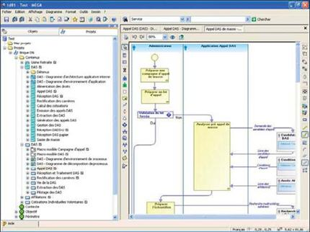
MEGA
Notes:
MEGA compte plus de 75.000 utilisateurs dans plus de 40 pays de ses produits logiciels traduits en 5 langues. Les différents outils proposés par MEGA constituent aujourd’hui une ligne de produits complète, rassemblés sous la marque « MEGA Suite ». MEGA Suite regroupe 4 catégories d’outils : des outils de modélisation, des outils de contrôle, des outils de transformation et des outils de communication. Chaque outil peut être utilisé de manière indépendante ou en collaboration avec d’autres outils, en fonction du contexte de votre projet. MEGA Suite comprend en outre un ensemble de bibliothèques et frameworks standards du marché.

Slide 14
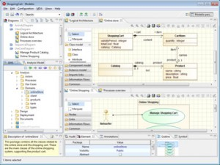
Modelio
Notes:
Modelio est disponible sur les plate-formes Windows et Linux.
Modelio offre un support complet de la norme UML 2.3.
Modelio permet de contrôler en temps réel la validité des modèles avec des contrôles de cohérence paramétrables. De plus, il permet l'échange de modèles avec d'autres outils grâce au format d'échange XMI.

Slide 15
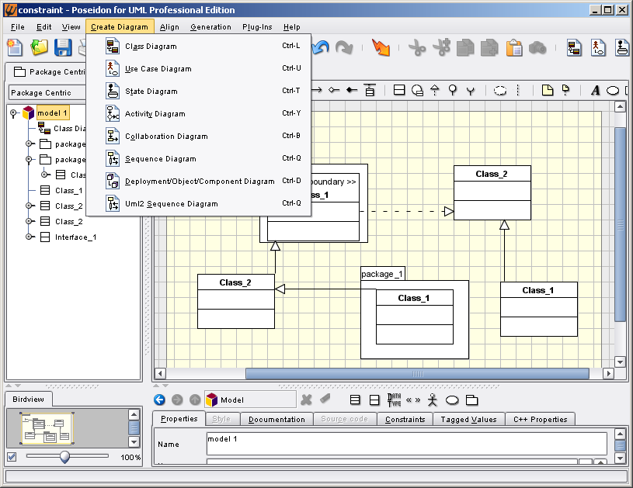
Poseidon
Notes:
Poseidon est issu du projet ArgoUML, mais a été remanié en profondeur afin de rendre ArgoUML commercialisable.
Dernière version : 6.0 (2007).
4 éditions différentes:
Community Edition : pour débuter ou apprendre la modélisation UML.
Standard Edition : qui ajoute à la Community Edition la possibilité de réaliser de la rétro-ingénierie depuis Java ou de générer de la documentation UMLdoc.
Professional Edition : qui inclut un générateur de code, l'import au format JAR ou l'intégration dans l’envisonnement de développement intégré Eclipse.
Embedded Edition : Spécialement conçu pour le développement pour système embarqué avec optimisation du code en C et C++.

Slide 16
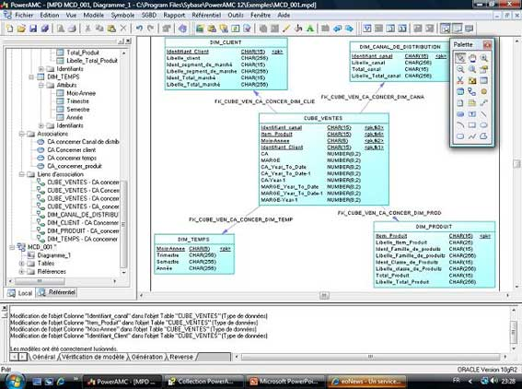
Power AMC
Notes:
PowerAMC permet de modéliser les traitements informatiques et leurs bases de données associées. Créé par SDP sous le nom AMC*Designor, racheté par Powersoft, ce logiciel est produit par Sybase depuis le rachat par cet éditeur en 1995.
Hors de France, la version internationale est commercialisée par Sybase sous la marque PowerDesigner.
Il reste un des seuls qui permet de travailler avec la méthode MERISE.
Novembre 2008 - PowerAMC 15.0
Le référentiel est un outil de Power AMC permettant de gérer le travail en commun, en groupe dans un environnement client/serveur.
Cet outil permet de faciliter ce qu'implique le travail en équipe :
partage de l'information entre les concepteurs,
préservation de l'intégrité des données à l'aide de restrictions d'ordre administratif sur le contenu du référentiel
Il est possible de suivre toute la traçabilité et l'évolution des objets placés dans le référentiel grâce à la gestion par configurations, branches et versions.

Slide 17
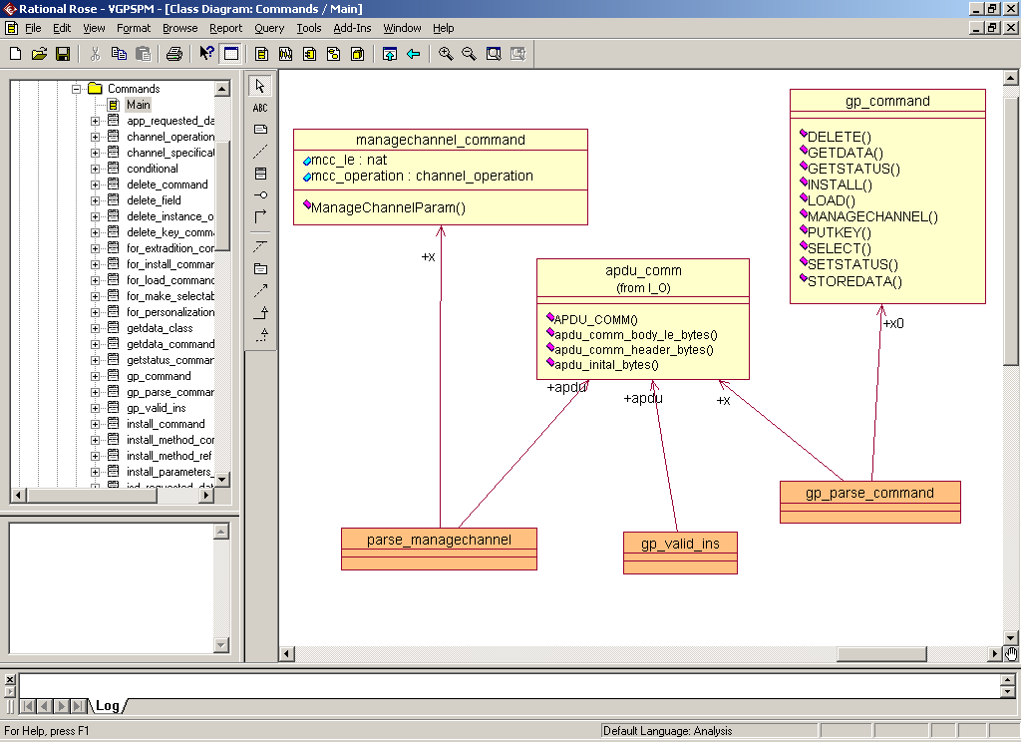
Rational Rose
Notes:
Rational Rose est un logiciel édité par l'entreprise Rational (rachetée par IBM) pour créer et éditer les différents diagrammes d'un modèle UML d'un logiciel. Rational a été vendu pour US$2,1 milliards à IBM le 20 février 2003. Il permet également de sauvegarder et d'imprimer ces diagrammes, ainsi que de générer le code source Java ou C++ qui leur correspondent.

Slide 18
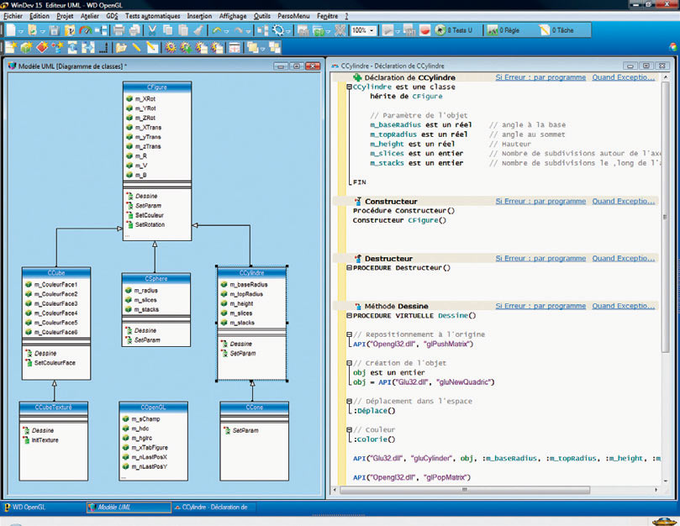
WinDev
Notes:
WinDev est édité par la société française PC SOFT et conçu pour développer des applications, principalement orientées données.
éditeur d'analyses et modélisation MERISE et UML.
Plein d’extensions de fichier possibles: une 30ène
WinDev gère de nombreux systèmes de gestion de bases de données. Il existe un accès natif gratuit pour MYSQL et pour PostgreSQL.
WinDev permet de lire et aussi de modifier nativement les informations de Excel, Outlook, Lotus Notes, SAP…
WinDev permet de s'interfacer avec du code C++, C#, Cobol, Fortran, Pascal.

Slide 19
AGL pour UML gratuits
AGL | Open Source | Plate-forme | Avantages | Inconvénients
ArgoUML | Oui | Multi plate-forme |  | Extensions payantes
BOUML | Non | Multi plate-forme | Léger. Rapide. Extensible avec des plug-outs en java ou C++. | Peu ergonomique. Difficulté pour générer du code.
Open Model Sphere | Oui | Multi plate-forme | Fonctionnalités Objets ET Relationnelles Génération de code Java à partir de diagramme de classes. Rétro-ingénierie à partir d'une base de données existantes. | Ne comprend pas le langage XML. Pas d’UML2 Peu de langages générés: Java et DDL.
StarUML | Oui | Windows |  | Plus de mise à jour
Umbrello | Oui | Linux | Génère du code à partir d'un modèle UML.
Notes:
GPL = General Public License
EPL = Eclipse Public License
Open Source : s'applique aux logiciels dont la licence respecte des critères précisément établis par l’ Open Source Initiative, c'est-à-dire la possibilité de libre redistribution, d'accès au code source et aux travaux dérivés.

Slide 20
AGL pour UML payants
Logiciel | Prix | Open source | Plate-forme | Avantages | Inconvénients
Magic Draw | 800 € |  | Multi plate-forme | Simple. Rapide. Fonctions de travail collaboratif.
MEGA | 3000€ 5000€ | Non | Windows | 4 suites dispo. Flexibilité Adaptabilité Fiabilité Sécurité. Très modelable selon l’utilisation. | Dur d’utilisation car assez immense. Prix très élevé.
Modelio | 600€ 1200€ | Oui | Windows / Linux | Support complet de la norme UML 2.3

Slide 21
Logiciel | Prix | Open source | Plate-forme | Avantages | Inconvénients
Poseidon |  |  | Windows | Plusieurs éditions selon les besoins de chacun. | Dernière version de 2007.
Power AMC | 2000€ 5000€ | Non | Windows | L’un des seuls concepteurs UML à pouvoir travailler avec Merise. Gestion du travail en commun 3 langages générés: Java, C#,VB .NET | Uni-plateforme. Cher.
WinDev | 1700€ | Oui | Windows / Linux | Plein d’extensions de fichier possibles. Gère de nombreux systèmes de gestion de BD.
Rose | 2000€ 5000€ |  | Windows / Linux | Applications de grande qualité. | Cher.

Slide 22
Merci de votre attention

